Slide 1
АВТОМАТИЧЕСКАЯ КОРМУШКА ДЛЯ ДОМАШНИХ ЖИВОТНЫХ: УСТРОЙСТВО, КОТОРОЕ АВТОМАТИЧЕСКИ ВЫДАЁТ КОРМ В ОПРЕДЕЛЁННОЕ ВРЕМЯ

Slide 2
ЦЕЛЬ
Разработать и произвести надежную и удобную в использовании автоматическую кормушку для домашних животных, обеспечивающую своевременную и контролируемую выдачу корма, что способствует здоровому питанию питомцев и повышает комфорт владельцев.

Slide 3
Постановка проблемы
Современный ритм жизни диктует свои условия. Все больше людей сталкиваются с необходимостью проводить длительное время вне дома, будь то работа, командировки или социальные мероприятия. В таких обстоятельствах забота о домашних питомцах, особенно в части регулярного и своевременного кормления, становится серьезной проблемой. Традиционные решения, такие как просьбы к друзьям или соседям, не всегда доступны и могут быть проблемны как для владельца, так и для тех, кто оказывает помощь.
В настоящее время существует ряд проблем, связанных с обеспечением своевременного и контролируемого кормления домашних животных:
Неудобство для владельца: Владельцам домашних животных приходится адаптировать свой график, чтобы обеспечить регулярное кормление питомца, что может быть проблематично при ненормированном рабочем дне, командировках или отпусках.
Зависимость от третьих лиц: Обращение за помощью к друзьям, родственникам или соседям создает зависимость и может быть неудобным, особенно в долгосрочной перспективе. Кроме того, не всегда можно быть уверенным в том, что кормление будет осуществлено вовремя и в нужном объеме.
Риск перекорма или недокорма: Отсутствие точного контроля за размером порций может привести к перекорму или недокорму животного, что негативно сказывается на его здоровье. Перекорм может приводить к ожирению и сопутствующим заболеваниям, а недокорм - к дефициту питательных веществ и общему ухудшению состояния.
Проблемы с расписанием кормлений: Необходимость строгого соблюдения расписания кормлений, особенно для животных с особыми потребностями (например, при диабете), может быть сложной задачей при отсутствии владельца.
Беспокойство владельца: Владельцы, находящиеся вдали от дома, часто испытывают беспокойство о том, накормлен ли их питомец, что негативно сказывается на их продуктивности и эмоциональном состоянии.

Slide 4
Предлагаемое решение
Таким образом, существует потребность в автоматизированном решении, которое позволит владельцам домашних животных обеспечить своевременное, контролируемое и надежное кормление питомцев, независимо от их местонахождения. Это факторов:
Надежность и точность работы механизма выдачи корма: Кормушка должна стабильно выдавать заданный объем корма в установленное время, не допуская сбоев и погрешностей.
Простота настройки и управления: Интерфейс управления кормушкой должен быть интуитивно понятным и простым в использовании, даже для пользователей, не имеющих специальных технических знаний.
Безопасность для животного: Конструкция кормушки должна исключать возможность травмирования животного, а материалы должны быть безопасными для здоровья.
Автономность работы: Необходимо обеспечить возможность работы кормушки в автономном режиме при отключении электроэнергии или отсутствии интернет-соединения.
Интеграция с мобильными устройствами и облачными сервисами: Возможность управления кормушкой через мобильноествие и уверенность владельцам.**

Slide 5
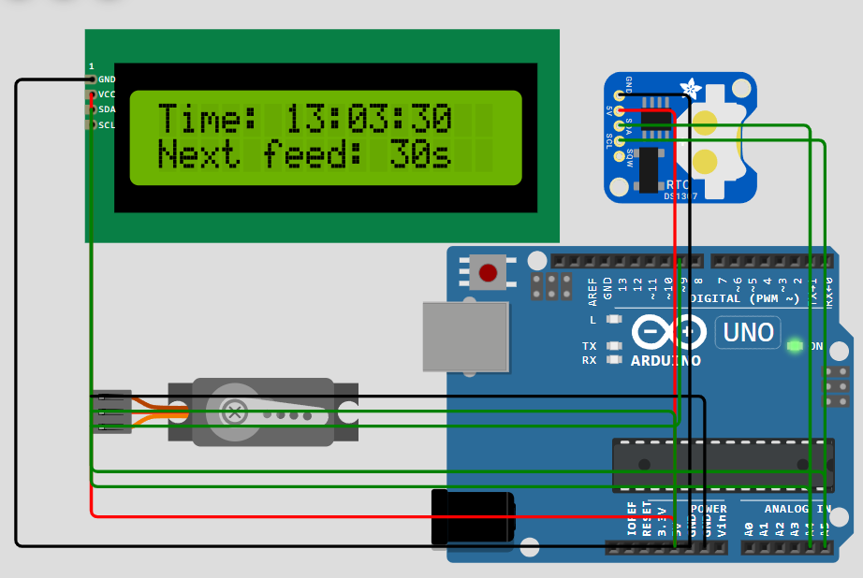

Slide 6
#include <Wire.h>
#include <LiquidCrystal_I2C.h>
#include <RTClib.h>
#include <Servo.h>
// Инициализация компонентов
RTC_DS1307 rtc; // Используем DS1307 вместо DS3231
LiquidCrystal_I2C lcd(0x27, 16, 2);
Servo feederServo;
// Время подачи корма (ЧАСЫ, МИНУТЫ) - теперь не важно, кормим каждую минуту
//const int feedHour = 8;
//const int feedMinute = 30;
// Пин, к которому подключен сервомотор
const int servoPin = 9;
// Переменная, чтобы отслеживать, что кормили в эту минуту
bool foodDispensedThisMinute = false;
void setup() {
Serial.begin(115200); // Инициализация Serial Monitor для отладки
Wire.begin();
lcd.init(); // Инициализация LCD
lcd.backlight();
feederServo.attach(servoPin);
if (!rtc.begin()) {
lcd.clear();
lcd.print("RTC not found!");
Serial.println("RTC not found!"); // Вывод в Serial Monitor
while (1);
}
if (!rtc.isrunning()) {

Slide 7
lcd.clear();
lcd.print("RTC not running!");
Serial.println("RTC not running!"); // Вывод в Serial Monitor
rtc.adjust(DateTime(2023, 10, 27, 10, 30, 0)); // Устанавливаем начальное время (год, месяц, день, час, минута, секунда)
}
lcd.clear();
}
void loop() {
DateTime now = rtc.now();
// Рассчитываем время до следующего кормления (в секундах)
// Так как кормим каждую минуту, это просто оставшиеся секунды до конца минуты
int secondsUntilNextFeed = 60 - now.second();
// Выводим время и время до кормления на LCD
lcd.setCursor(0, 0);
lcd.print("Time: ");
printTwoDigits(now.hour());
lcd.print(":");
printTwoDigits(now.minute());
lcd.print(":");
printTwoDigits(now.second());
lcd.print(" "); // Clear any leftover characters
lcd.setCursor(0, 1);
lcd.print("Next feed: ");
lcd.print(secondsUntilNextFeed);
lcd.print("s "); // Clear any leftover characters
// Проверяем, пора ли кормить и не кормили ли мы уже в эту минуту
if (now.second() == 0 && !foodDispensedThisMinute) { // Кормим в начале каждой минуты
dispenseFood();

Slide 8
foodDispensedThisMinute = true;
}
// Сбрасываем флаг в начале следующей минуты
if (now.second() > 0) {
foodDispensedThisMinute = false;
}
delay(900); // Обновление немного чаще, чем каждую секунду для точности
// Также печатаем отладочную информацию в Serial Monitor
Serial.print("Time: ");
Serial.print(now.hour());
Serial.print(":");
Serial.print(now.minute());
Serial.print(":");
Serial.print(now.second());
Serial.print(", Next feed in: ");
Serial.print(secondsUntilNextFeed);
Serial.print("s, Food dispensed: ");
Serial.println(foodDispensedThisMinute);
}
// Вспомогательная функция для вывода двузначных чисел на LCD
void printTwoDigits(int number) {
if (number < 10) {
lcd.print("0");
}
lcd.print(number);
}
void dispenseFood() {
lcd.clear();

Slide 9
lcd.setCursor(0, 0);
lcd.print("Feeding now...");
Serial.println("Feeding now..."); // Вывод в Serial Monitor
feederServo.write(90); // Открытие кормушки
delay(3000);
feederServo.write(0); // Закрытие кормушки
lcd.clear();
}

Slide 10
Основные компоненты:
Arduino (например, Arduino Uno):
Стоимость: около 500-1000 рублей.
Модуль RTC (Real Time Clock):
Для установки времени кормления.
Стоимость: около 150-300 рублей.
Сервопривод или мотор (в зависимости от конструкции):
Для механизма выдачи корма.
Стоимость: около 300-600 рублей.
Датчики (например, ультразвуковой датчик для определения уровня корма):
Стоимость: около 200-400 рублей.
Корпус (можно использовать пластиковую коробку или 3D-печать):
Стоимость: около 300-1000 рублей.
Провода и соединения:
Стоимость: около 100-200 рублей.

Slide 11
7.Блок питания (если не используете USB):
Стоимость: около 200-400 рублей.
Примерная стоимость:
Если сложить все вышеуказанные компоненты, то общая стоимость может варьироваться от 1850 до 3900 рублей, в зависимости от выбора компонентов и их качества.
Дополнительные расходы:
Инструменты: Если у вас их нет, возможно, вам понадобятся инструменты для сборки (паяльник, отвертки и т.д.).
Программное обеспечение: Обычно Arduino IDE бесплатен.

Slide 12
Краткое описание членов команды
Батухтин Семён

Slide 13
ИТОГ
1. Компоненты проекта:
Arduino: Основной контроллер, который управляет работой устройства (500-1000 рублей).
Модуль RTC: Для установки точного времени кормления (150-300 рублей).
Сервопривод или мотор: Механизм, который будет выдавать корм (300-600 рублей).
Датчики: Для определения уровня корма (200-400 рублей).
Корпус: Для размещения всех компонентов (300-1000 рублей).
Провода и соединения: Для подключения всех элементов (100-200 рублей).
Блок питания: Если не используете USB (200-400 рублей).
2. Примерная стоимость:
Общая стоимость проекта может варьироваться от 1850 до 3900 рублей в зависимости от выбора компонентов и их качества.
3. Дополнительные расходы:
Инструменты для сборки (если их нет).
Программное обеспечение (Arduino IDE, обычно бесплатно).
4. Преимущества:
Автоматизация процесса кормления.
Поддержка режима кормления для питомца.
Возможность программирования различных режимов и времени кормления.
5. Заключение:
Проект автоматической кормушки на базе Arduino не только улучшает жизнь ваших домашних животных, но и предоставляет возможность развивать навыки в электронике и программировании.

